Slide 1

TENDENCIA EN EL COMPORTAMIENTO DE LOS PACIENTES DE ORTODONCIA DE LA CLINICA PRODENTAL SONRIE YA POSTERIOR A LA IMPLEMENTACIÓN DE ESTRATEGIAS DE MARKETING Y FIDELIZACION
NICOLAS FELIPE CASTELLANOS LOPEZ
Especialización en gerencia en servicios de salud, Institución Universitaria Colegios de Colombia -UNICOC) ncastellanos@unicoc.edu.co
CLAUDIA MARCELA DUARTE GARCIA
Especialización en gerencia en servicios de salud, Institución Universitaria Colegios de Colombia -UNICOC) cmduarte@unicoc.edu.co
HUGO ALEJANDRO PINEDA SANCHEZ
Especialización en gerencia en servicios de salud, Institución Universitaria Colegios de Colombia -UNICOC) hapineda@unicoc.edu.co
VIVIANA MARCELA RUBIO OLIVERA
Especialización en gerencia en servicios de salud, Institución Universitaria Colegios de Colombia -UNICOC) vmrubio@unicoc.edu.co

Slide 2
Mas de 20 años de experiencia
Profesionales certificados
Claridad en los presupuestos
Valores y dinámicas de trabajo
Vocación por la salud dental
Salud por encima de todo
Interés por el paciente y su historial
Tiempo adecuado para cada tratamiento
Materiales de calidad esterilizados
Buena ubicación y accesibilidad
Facilidades de pago
Población:
Personas del municipio de Sogamoso y pacientes de la clínica Prodental Sonríe Ya
Características de la Clínica Prodental Sonríe Ya
Pregunta de Investigación:
¿De qué manera la aplicación de estrategias de mercadeo, pueden ser retributivas sin una afectación significativa, sobre los costos totales y el precio de atención presentado al público, en la prestación del servicio de ortodoncia de la clínica odontológica?
Palabras Clave: Marketing, marketing digital, fidelización, captación, odontología, marketing interno.

Slide 3
Justificación
Debido a la actual situación de pandemia global, en la cual se ha producido un fuerte impacto económico sobre la población en general, se considera relevante que se revisen algunos aspectos en materia de marketing de la clínica Prodental Sonríe Ya, debido a que es de gran importancia poder ofrecer un valor agregado, que permita la mayor captación y fidelización de pacientes, realizando una inversión congruente con la situación actual.
Como se menciona en (Cázares-de LF, 2021)“las medidas que se han tomado para mitigar esta pandemia como el confinamiento y aislamiento generalizado de las personas en sus hogares, han ocasionado una caída en la actividad económica, lo que ha afectado los recursos económicos de los pacientes; específicamente en el sector odontológico se ha generado una escasez en la atención médico-odontológica, una reducción de proveedores de insumos, encarecimiento en los equipos de protección personal y escasos recursos para tratar a los pacientes.”

Slide 4
Objetivo General
Desarrollar y aplicar estrategias de marketing parcialmente autosustentables, enfocadas en la fidelización y captación de pacientes en la clínica Prodental Sonríe Ya.
Objetivos Específicos
Realizar la apertura en las redes sociales de la clínica Prodental Sonríe Ya (Instagram, Facebook, página web) para la captación de nuevos pacientes.
Aplicar estrategias de marketing para la fidelización de pacientes activos entre las cuales se encuentren promociones y obsequios.
Aplicar estrategias de marketing interno para mejorar la atención brindada por el personal y lograr así una mayor captación de nuevos pacientes y fidelización de los pacientes activos.
Proponer y aplicar un programa de afiliación de pacientes, que logre brindar las herramientas necesarias a nivel de marketing, mediante el uso de medios electrónicos y físicos con los que se les brinden incentivos a los pacientes por su fidelidad.
Obtener una auto sustentabilidad parcial de las estrategias de marketing, por medio del plan de afiliación.

Slide 5
Referentes Teóricos
MARKETING INTERNO
El marketing interno se enfoca principalmente en los empleados de una empresa con el fin que éstos se sientan satisfechos y creen un sentido de pertenencia hacia la institución a la cual trabajan. Cuando este objetivo se cumple, los empleados llevan a cabo sus funciones de forma más favorables y satisfactoria obteniendo mejores resultados para las empresas.
Según (Fortenberry Jr, 2016), la motivación de los empleados, es primordial, porque por medio de una excelente labor, presentación y forma de atención prestadas por ellos, generan una mayor coordinación y dinamismo en el trabajo empresarial.
La capacitación y el entrenamiento del personal, los sistemas de recompensas y salarios apropiados, la calidad de los equipos suministrados al personal y el cliente interno son los ejes principales del marketing interno, desarrollados por (Papasolomou, 2006) y (Fang, 2014).
Otros autores como (Mohamed, 2000) definen al empleado como un cliente interno al cual se debe compensar y satisfacer con el fin de obtener mayor calidad en los servicios que la empresa ofrece al cliente o consumidor final.

Slide 6
Referentes Teóricos
MARKETING COMMUNICATIONS MIX
Es una herramienta valiosa y necesaria, que permite que los prestadores de servicios de salud establezcan y mantengan una comunicación efectiva con los pacientes activos y futuros. Esta comunicación debe hacerse de forma constante a través del tiempo con el fin de generar interés y atención por parte de los usuarios. Dentro de las estrategias de marketing communication mix se encuentran 5 aspectos relevantes:
Publicidad (advertising): por medio de un pago a medios masivos se envía un mensaje a un público específico.
Ventas (personal selling): por medio de un vendedor el cual enviará personalmente el mensaje.
Promociones (sales promotion): promover y divulgar los servicios por medio de descuentos e incentivos para el público.
Relaciones públicas (public relations): difusión de mensajes por métodos promocionales digitales no pagos para enviar un mensaje, como las redes sociales.
Marketing directo: difusión de mensajes vía mail y rutas similares directamente al público específico.
(Elrod, 2020)

Slide 7
Referente Teorico
MARKETING DIGITAL
Se han definido distintas tendencias o estrategias de marketing digital las cuales permiten lograr los objetivos de marketing establecidos por cada empresa por medio de medios digitales.
(Bricio Samaniego, 2018) amplían las 6 tendencias de marketing digital desarrolladas por la Agencia SM Digital:
Tendencias de contenidos: Se genera a través de la interacción de los usuarios con un mensaje o contenido específico.
Boom de comercio social y móvil: Por medio del cual las diferentes compañías tecnológicas crean plataformas en las cuales se permite realizar actividades cotidianas como pagos, compras, conocer y chatear con personas, entre otras.
Inteligencia artificial: Hace referencia a las diferentes herramientas tecnológicas y sistemas operativos que realizan y facilitan tareas diarias como la domótica la cual permite encender o apagar la luz.
Search Engine Optimization (SEO): por medio del cual al momento de realizar una búsqueda en internet de la marca está tiene una visibilidad mayor y permite ser accesible de manera más rápida.
Tendencias Social Media: Por medio del cual se realizan compras o ventas a través de redes sociales.
Tendencias de Blogging: Por medio del cual a través de distintos blogs se promocionan distintas páginas, empresas, aplicaciones.

Slide 8
Metodología
Estudio descriptivo, experimental, donde se observa la relevancia que tienen los métodos empleados en marketing y fidelización en la Clínica Prodental Sonríe Ya, estudiando su efectividad en el periodo estipulado
CRITERIOS DE INCLUSIÓN DE REFERENCIAS BIBLIOGRÁFICAS
Bases de datos del área de salud y mercadeo (Pubmed, Medline, Ebscohost)
Artículos, ensayos o monografías publicados a partir de 2010 a excepción de los conceptos básicos del mercado.
Artículos en inglés, español y francés.
Tipo de estudio
CRITERIOS DE INCLUSIÓN DE ESTRATEGIAS DE MERCADEO
Estrategias de mercadeo actuales en el ámbito del marketing digital / mix.
Estrategias de marketing interno.
Estrategias probadas y con resultados favorables.
CRITERIOS DE INCLUSIÓN DE PACIENTES
Pacientes activos en etapa inicial o media de su tratamiento.
Pacientes que asisten a consulta por la especialidad de ortodoncia.
Pacientes sin enfermedad periodontal de base.
Bases de datos:
Medline, PubMed, EbscoHost, Scielo.

Slide 9
Estrategia de marketing digital:
Para la formulación de la estrategia en lo referente a marketing digital, se tuvieron en cuenta los 5 aspectos de marketing communication mix.
Publicidad (advertising):
  Selección y pago del servicio de digital manager.
  Reactivación y creación de las redes sociales para la Clínica Odontológica Prodental Sonríe Ya.
  Creación de contenido audiovisual que los directivos de la clínica consideraron adecuado.
  Publicación de contenido en redes sociales por medio de pautas publicitarias en Facebook e Instagram.
Finalmente se realizo el uso de la herramienta Google my bussiness para permitir que la clínica Odontológica Prodental Sonríe Ya, fuera visible en el buscador de Google, registrando fotos que los directivos consideraron pertinentes e información como la dirección, localización y el número de contacto del establecimiento.

Slide 10
Ventas (personal selling): En este aspecto se realizó la capacitación al personal asistencial, que revisaron periódicamente las notificaciones referentes a mensajes en redes sociales y también las posibles llamadas a los teléfonos de la institución. En estas capacitaciones se definió cuáles eran los pasos a seguir al momento de realizar comunicación con los interesados en adquirir tratamientos. En este proceso se estableció que se deben recopilar los siguientes datos:
Nombre completo del interesado.
Número de teléfono.
Correo electrónico.
Servicio que está interesado en obtener.
En caso de contactar por teléfono, ¿por qué medio se enteró de la clínica?
Posterior a la recolección de la información antes mencionada, se procedió a realizar la programación de una cita de valoración, en donde se verifico el estado del paciente y se le dio un valor real referente a su tratamiento.

Slide 11
Promociones (sales promotion): Por medio de las historias de pago publicitario, en redes sociales como Facebook e Instagram se publicaron descuentos en tratamientos referentes a ortodoncia.
Relaciones públicas (public relations): Por medio de los videos publicados con temáticas relevantes para la odontología, en las redes sociales como Instagram y Facebook se realizaron las respuestas de dudas por medio de los comentarios.
Marketing directo: Por medio de correo electrónico se enviaron a las personas que son pacientes activos de la clínica y a las personas que realizaron llamadas o enviaron mensajes, correos en los cuales se presento la información sobre diferentes descuentos y sobre el plan de afiliación de la clínica.

Slide 12
Marketing Interno:
En Prodental Sonríe Ya se complementó el programa de atención al cliente, que se ve reflejado en la atención recibida desde que el paciente ingresa a las instalaciones recibiendo una atención personalizada que brinde confianza y seguridad.
De igual manera se estableció un plan de incentivo de tipo económico mensual para el personal de ventas, dado como una bonificación aparte del salario que se recibe legalmente por la labor de persuadir y captar pacientes nuevos. Esta bonificación se retribuyo al final de cada mes de un porcentaje del total de las ventas.

Slide 13
Fidelización de paciente:
Se genero la creación e implementación de un plan de afiliación que le brindo al paciente acceso a beneficios como:
Acceso a una limpieza previa a su control de ortodoncia.
Acceso al plan de referidos en el cual al referir un paciente que inicie su tratamiento de ortodoncia,
recibiría un descuento del 40% sobre su próximo control mensual.
Acceso a una botella de agua con la marca de la clínica cada mes intermedio.
Gel antibacterial personal con su respectiva marca de la clínica el cual se obsequiaría el día del control.

Slide 14
Presupuesto
Grafico 13
Presupuesto mensual
 | Mes 1 | Mes 2 | Mes 3 | Mes 4 | Total Semestral
Presupuesto. | $ 6.000.000,00 | $ 6.000.000,00 | $ 6.000.000,00 | $ 6.000.000,00 | $ 36.000.000,00
Viáticos. | $ 200.100 | $ 200.100 | $ 200.100 | $ 200.100 | $ 1.200.600,00
Costo manejo de redes. | $ 500.000 | $ 500.000 | $ 500.000 | $ 500.000 | $ 3.000.000,00
Costos marketing digital. | $ 100.000 | $ 100.000 | $ 100.000 | $ 100.000 | $ 600.000,00
Costo obsequio. | $ 1.035.000 | $ 1.035.000 | $ 1.035.000 | $ 1.035.000 | $ 6.210.000,00
Bases de datos | $ - | $ - | $ - | $ - | $ -
Papelería | $ 12.500 | $ 12.500 | $ 12.500 | $ 12.500 | $ 75.000,00
Fase higiénica | $ 1.400.000,00 | $ 1.400.000,00 | $ 1.400.000,00 | $ 1.400.000,00 | $ 8.400.000,00
Insumos higiene | $ 1.354.679 | $ 1.354.679 | $ 1.354.679 | $ 1.354.679 | $ 8.128.071,43
Sumatoria estrategias cada mes | $ 4.602.279 | $ 4.602.279 | $ 4.602.279 | $ 4.602.279 | $ 27.613.671,43
Restante del presupuesto | $ 1.397.721 | $ 1.397.721 | $ 1.397.721 | $ 1.397.721 | $ 8.386.328,57

Slide 15
Presupuesto
Gráfica 14
Viáticos
Tipo de gasto | Precio Unitario | Sumatoria de los Participantes
Pasajes Bogotá-Sogamoso | $ 40.000 | $ 120.000
Almuerzo | $ 12.500 | $ 37.500
Bus urbano 4 al día | $ 6.600 | $ 19.800
Otros | $ 7.600 | $ 22.800
Total | $ 66.700 | $ 200.100
Gráfico 15
Campañas de publicidad
Inversión en campañas de publicidad mensual | Red social
$ 50.000 | Facebook
$ 50.000 | Instagram

Slide 16
Gráfico 19
Insumos
Insumo | Costo | Cantidad | Costo por paciente
Guantes | $ 52.000 | $ 100 | $ 520
Cepillos profilacticos | $ 35.000 | $ 400 | $ 88
Piedra pomex | $ 5.000 | $ 100 | $ 50
Profijet | $ 13.500 | $ 70 | $ 193
Seda dental | $ 7.000 | $ 30 | $ 233
Baberos | $ 8.000 | $ 100 | $ 80
Gorros | $ 15.000 | $ 100 | $ 150
Enjuague | $ 35.000 | $ 300 | $ 117
Copas | $ 6.900 | $ 100 | $ 69
Jabon antiseptico | $ 12.000 | $ 50 | $ 240
Eyectores | $ 11.000 | $ 100 | $ 110
Tapabocas | $ 18.000 | $ 50 | $ 360
Algodones | $ 15.000 | $ 30 | $ 500
 |  | Total por paciente | $ 2.709
 |  | Total mensual 500 pacientes | $ 1.354.679

Slide 17
Gráfico 16
Obsequios
Gráfico 17
Papelería
Tipo de obsequio | Valor Unitario | Numero de Items Comprados | Valor Total de los Pacientes
Gel Antibacterial | $ 510 | 500 | $ 255.000
Galletas | $ 1.200 | 300 | $ 360.000
Chocolatinas | $ 2.100 | 200 | $ 420.000
TOTAL |  |  | $ 1.035.000
Costo de Impresión Consentimiento Unitario | Numero de Pacientes | Total
$ 25 | 500 | $ 12.500
Gráfico 18
Higienista
Gráfico 20
Community manager

Slide 18
Gráfico 21
Plan de afiliación
Gráfico 22
Sustentabilidad del modelo de marketing posterior a la afiliación de todos los pacientes:
Dinero obtenido por el 100% de afiliaciones anualmente | $ 70.000.000
Costo anual estrategia marketing | $ 55.277.343
Total | $ 14.722.657
Sustentabilidad del modelo de marketing con un porcentaje de afiliación del 80% de los pacientes del servicio de ortodoncia:
Dinero obtenido por el 80% de las afiliaciones anualmente | $ 56.000.000
Costo anual estrategia marketing | $55.227.343
Total | $ 772.657

Slide 19
Antes de implementar estrategias de marketing digital, se hizo una revisión completa de la presencia de la clínica en redes sociales e internet, logrando encontrar lo siguiente:
Resultados
La presencia en Facebook era muy reducida y no contaba con publicaciones desde hace más de 1 año, adicional, eran imágenes de muy baja calidad.
No había una identidad digital ni tampoco se había trabajado en el desarrollo de la marca.
La página contaba con 638 likes orgánicos, es decir, ganados de forma natural por los clientes que conocieron la clínica por recomendación o conocidos.
No contaban con la red social Instagram.
No contaban con presencia relevante en los motores de búsqueda de Google.
A lo largo de dos años únicamente habían llegado 9 personas que se enteraron de la clínica mediante internet.
No existían videos corporativos en ninguna red social.
El reconocimiento de la marca digital era de muy baja visualización porque no se hacían publicaciones ni se incentivaba el conocimiento de la marca en internet.
Al revisar los comportamientos de redes sociales, pudimos encontrar lo siguiente: Alcance de la página desde julio a septiembre reducido y ninguna interacción con Instagram ya que no existía la red social.

Slide 20
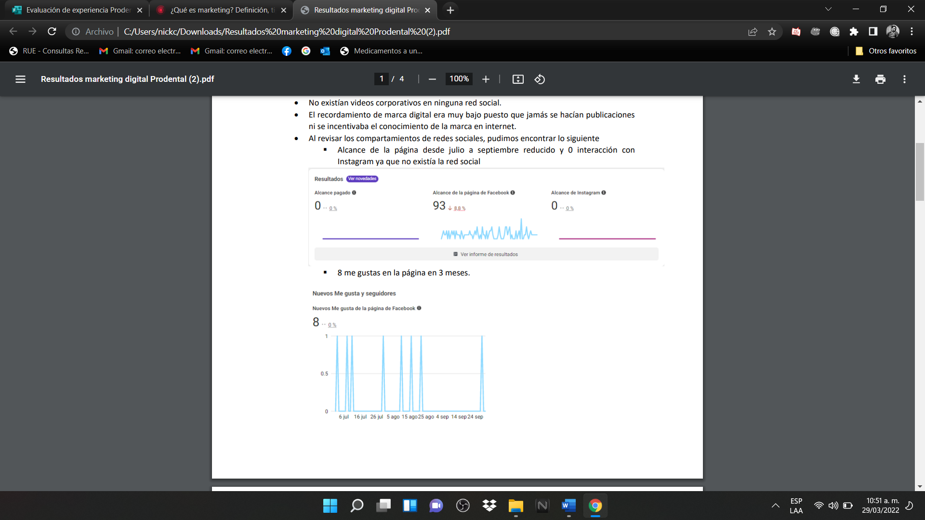
Resultados
Gráfico 1
Resultados Facebook analytics
Nota. Inicio del estudio donde se evidencia la poca interacción de Prodental Sonríe ya en las redes sociales

Slide 21
Resultados
Posterior a 4 meses de implementación de redes sociales se pudo lograr lo siguiente:
Se obtuvo una identidad de marca en Facebook e Instagram.
Mejoró la calidad de fotografías, post y videos publicados en la página.
Aumentaron 112 likes en la página, para un total de 750 likes, un aumento de 15%.
Se creo la red social Instagram la cual termino con 100 seguidores nuevos.
Aumentó significativamente la interacción y “me gusta” de la página.
Se lograron tener publicaciones con gran cantidad de interacción y videos con más de 6500 reproducciones
Aumentó la interacción de llamadas provenientes de Google, se logró aumentar en un 156% con respecto al año pasado.

Slide 22
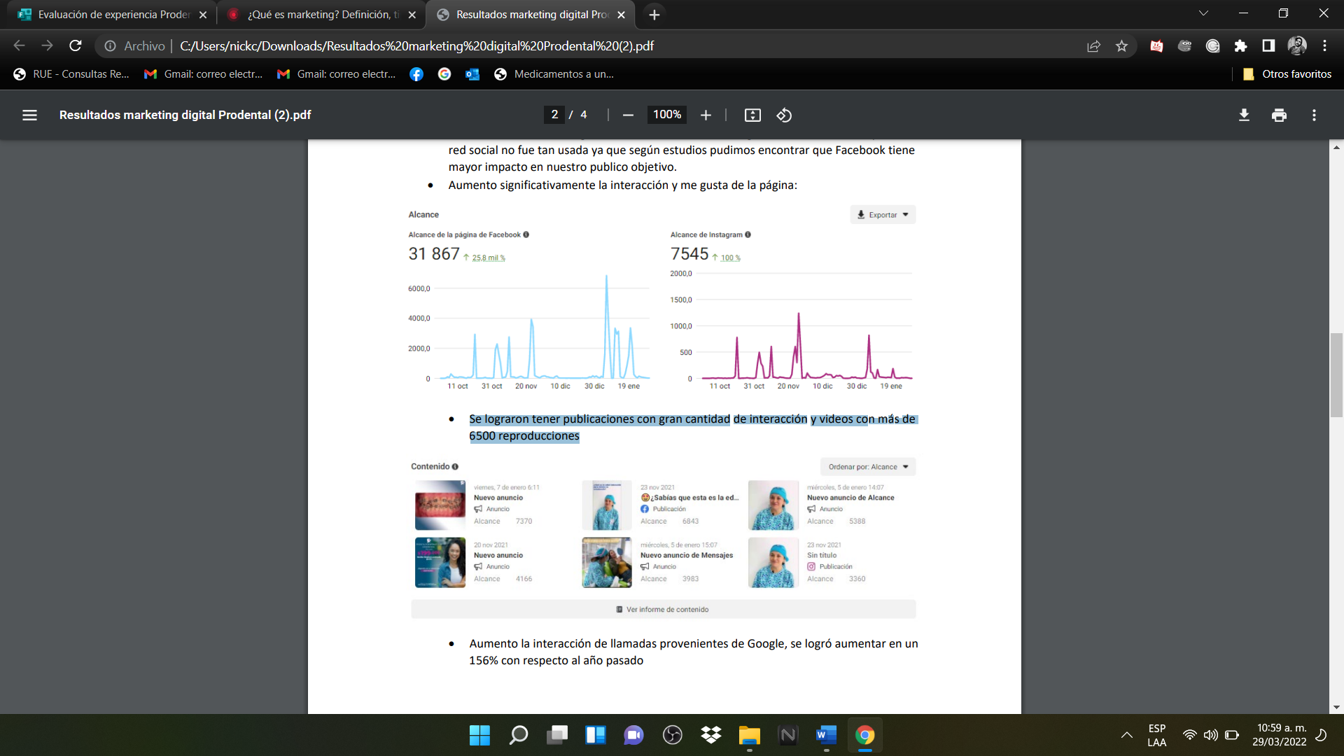
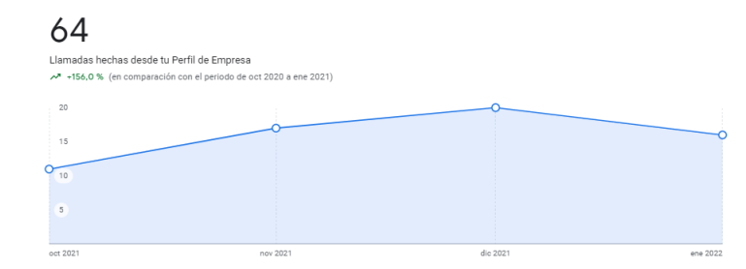
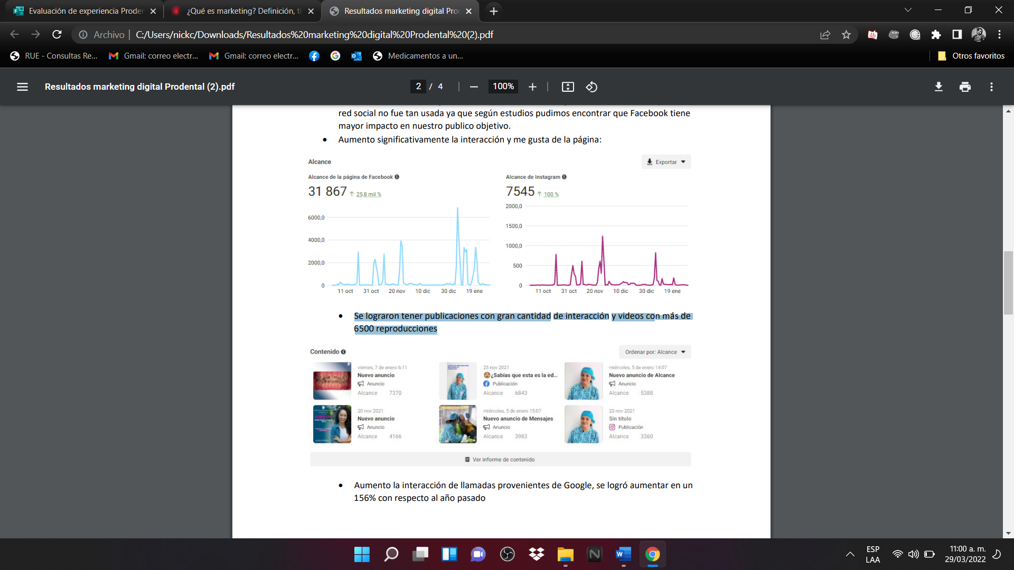
Resultados
Gráfico 2
Alcance redes sociales. Facebook analytics
Nota. Resultado después de 4 meses de implementación en redes sociales se observó un aumento significativo en las visitas de Facebook y Instagram.
Grafico 4
Llamadas telefónicas. Google my bussines
Nota. Aumento significativo en las llamadas que se realizaron a la clínica por medio de posibles nuevos pacientes.
Gráfico 3
Videos subidos. Facebook analytics
Nota. Evidencia de los diferentes videos que se subieron a las redes sociales.

Slide 23
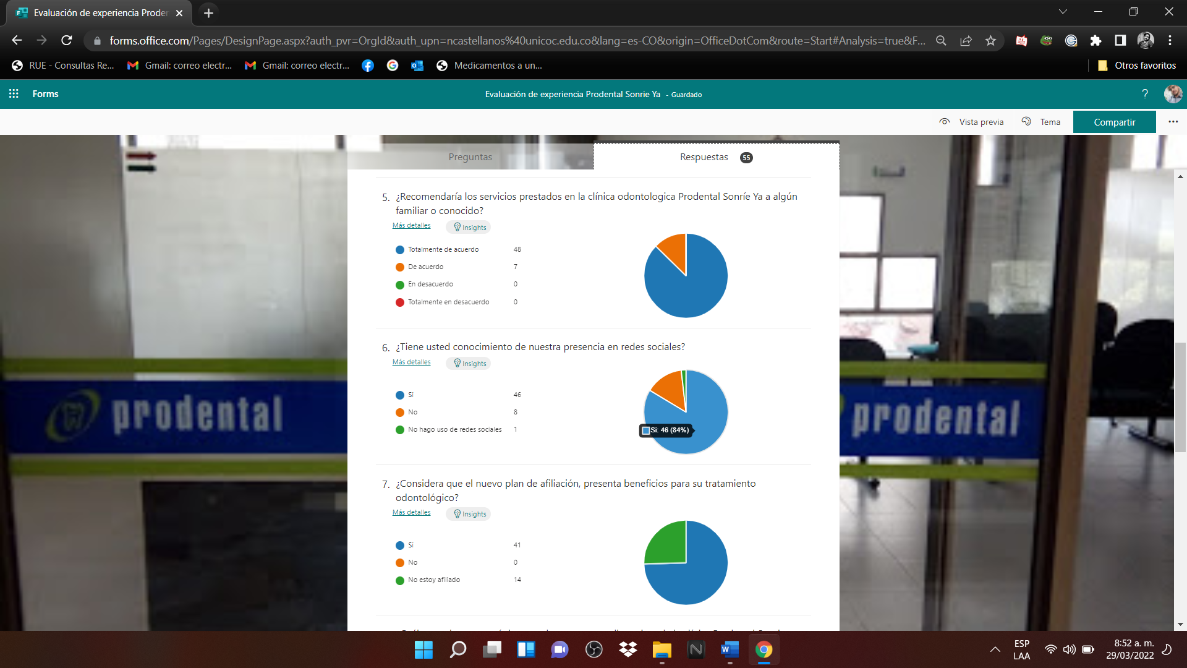
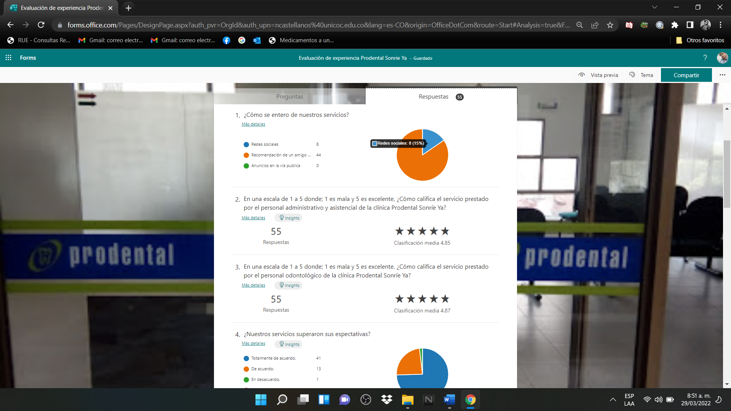
Resultados
Con base a la investigación y aplicación de las estrategias implementadas en la Clínica Prodental Sonríe Ya, se logró evidenciar que antes de aplicar la encuesta, el 100% de los pacientes venían por referencias personales y profesionales.
Grafico 5
Pregunta 1 encuesta de satisfacción. Microsoft forms
Gráfico 5. Primera pregunta de la encuesta donde se evalúan las diferentes estrategias de mercadeo, podemos observar que la mayoría de los nuevos pacientes ingresan a Prodental sonríe ya por recomendación de un amigo.
Grafico 6
Pregunta 6 encuesta de satisfacción. Microsoft forms
Gráfico 6. Sexta pregunta de la encuesta donde se evalúan las diferentes estrategias de mercadeo, podemos observar que la mayoría de nuestros pacientes no tiene conocimiento de la presencia de la clínica en redes sociales.
15%
85%
0%
Se evidencia un crecimiento en el flujo de pacientes y del conocimiento de los mismos en nuestra presencia de redes sociales causado por la estrategia de marketing digital,
Notes:
Posterior a 4 meses de aplicación de las estrategias de marketing digital el 85% de los pacientes nuevos acuden a la clínica debido a referencias personales y profesionales, un 15% acuden debido a las redes sociales y un 0% debido a los anuncios en la vía pública, por lo cual se evidencia un crecimiento en el flujo de pacientes causado por la estrategia de marketing digital, del mismo modo la encuesta nos permite evidenciar que actualmente un 83% de los pacientes encuestados tienen conocimiento de la presencia de la clínica en redes sociales y la existencia de una falencia en la publicidad presente en la vía pública actualmente, debido a que no permite tener una mayor captación de pacientes.

Slide 24
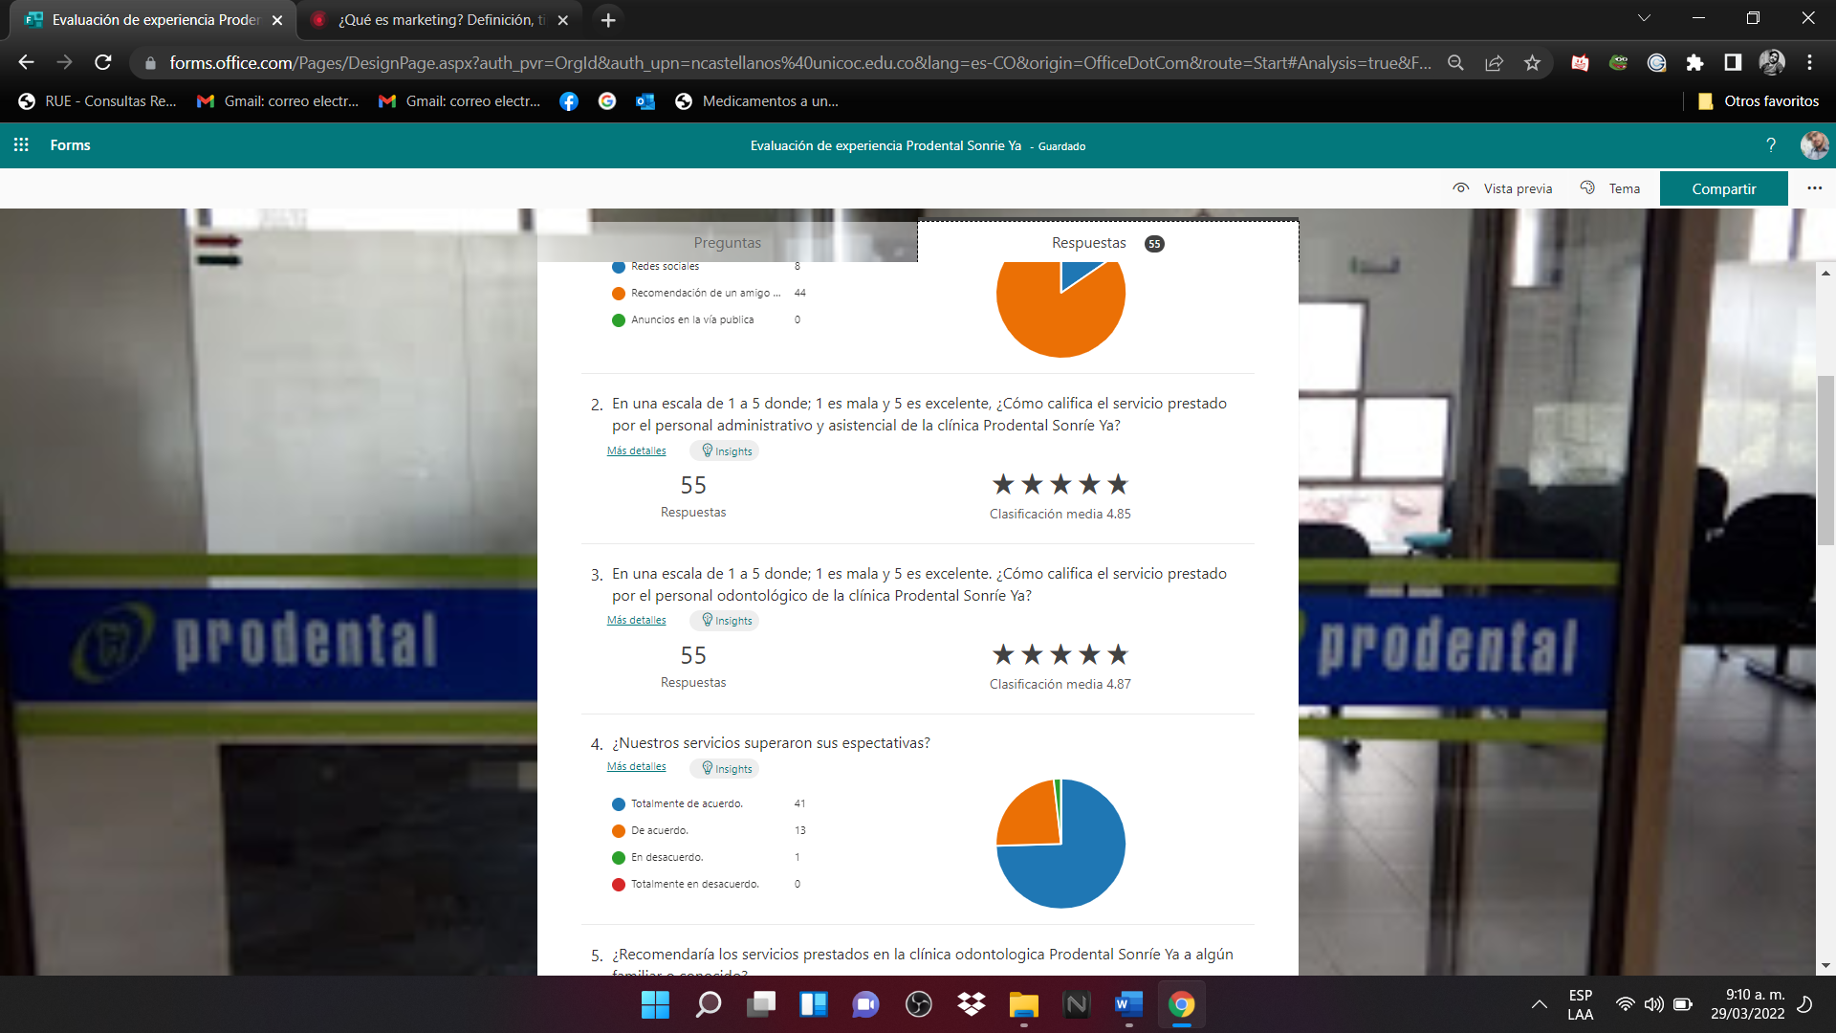
Resultados
Grafico 7
Pregunta 2 y 3 de la encuesta de satisfacción. Microsoft forms
Nota. Segunda y tercera pregunta de la encuesta donde se evalúan las diferentes estrategias de mercadeo, podemos observar que la mayoría de los pacientes están satisfechos con la prestación de los servicios.
Marketing interno: pacientes encuestados califican el desempeño del personal administrativo y odontológico, con una calificación promedio de 4.8 de 5.
Notes:
Desde la perspectiva del marketing interno podemos evidenciar que los pacientes encuestados califican el desempeño del personal administrativo y odontológico, con una calificación promedio de 4.8 de 5, al igual que un 87% de los encuestados considera estar “totalmente de acuerdo”, en realizar una recomendación de la clínica a alguien más y un 13% manifiesta estar “de acuerdo” con realizar una recomendación a alguien más, sumado a esto por medio de la encuesta se puede evidenciar que el 75% de los pacientes atendidos considera estar “totalmente de acuerdo” en que los servicios de la clínica superaron sus expectativas, un 13% considera estar “de acuerdo” y un 2% considera estar en “desacuerdo”; Finalmente en esta perspectiva del marketing interno, los pacientes consideran que la característica más llamativa actualmente de la clínica es la atención brindada la cual es seguida por higiene, precios, facilidad para obtener una cita y el plan de beneficios, por lo que se determina que la estrategia de marketing interno fue exitosa y garantizo una alta satisfacción al cliente.

Slide 25
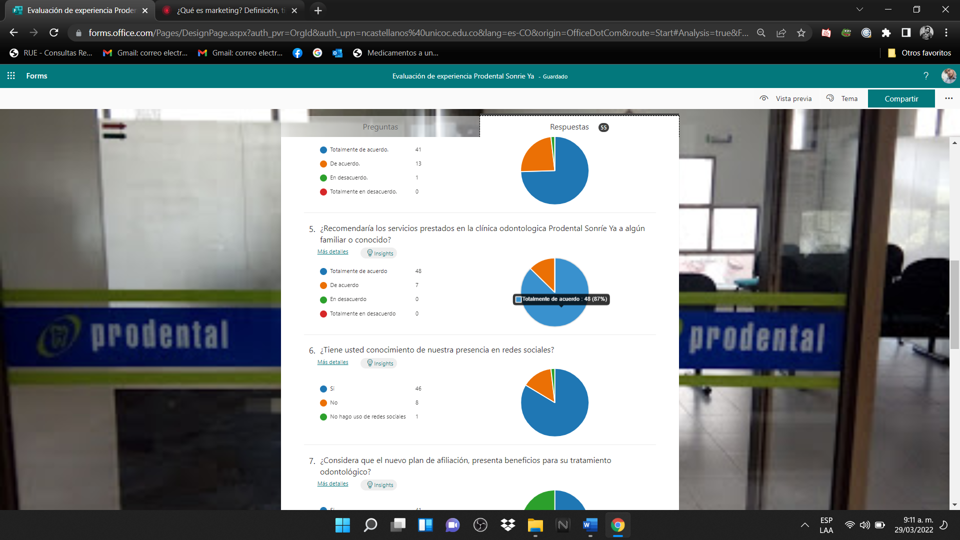
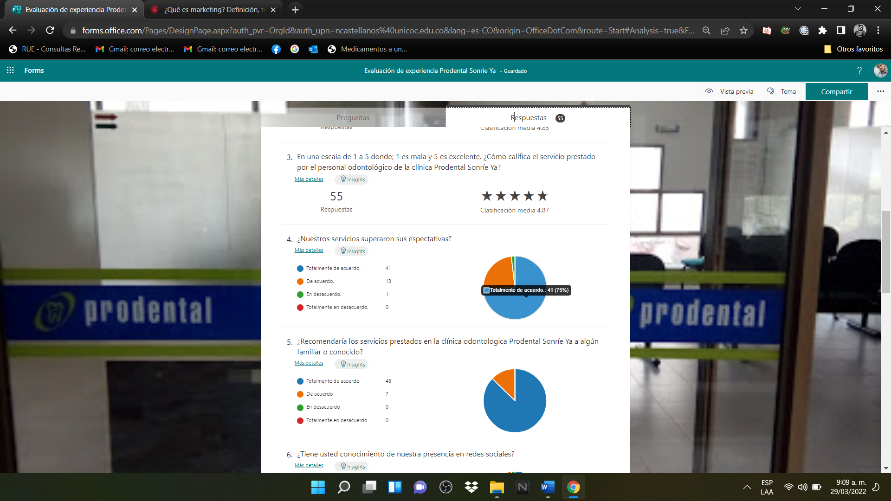
Resultados
Grafico 8
Pregunta 5 encuesta de satisfacción. Microsoft forms
Nota. Quinta pregunta de la encuesta donde se evalúan las diferentes estrategias de mercadeo, podemos observar que la totalidad de los pacientes recomendarían los servicios a un familiar o a un conocido.
Grafico 9
Pregunta 4 encuesta de satisfacción. Microsoft forms
Nota. Cuarta pregunta de la encuesta donde se evalúan las diferentes estrategias de mercadeo, podemos observar que la mayoría de los pacientes superaron sus expectativas sobre el tratamiento.
El 87% de los encuestados considera estar “totalmente de acuerdo” en realizar una recomendación de la clínica a alguien más y un 13% manifiesta estar “de acuerdo” con realizar una recomendación a alguien más.
El 75% de los pacientes atendidos considera estar “totalmente de acuerdo” en que los servicios de la clínica superaron sus expectativas, un 13% considera estar “de acuerdo” y un 2% considera estar en “desacuerdo”
Notes:
Al igual que un 87% de los encuestados considera estar “totalmente de acuerdo” en realizar una recomendación de la clínica a alguien más y un 13% manifiesta estar “de acuerdo” con realizar una recomendación a alguien más.
El 75% de los pacientes atendidos considera estar “totalmente de acuerdo” en que los servicios de la clínica superaron sus expectativas, un 13% considera estar “de acuerdo” y un 2% considera estar en “desacuerdo”;

Slide 26
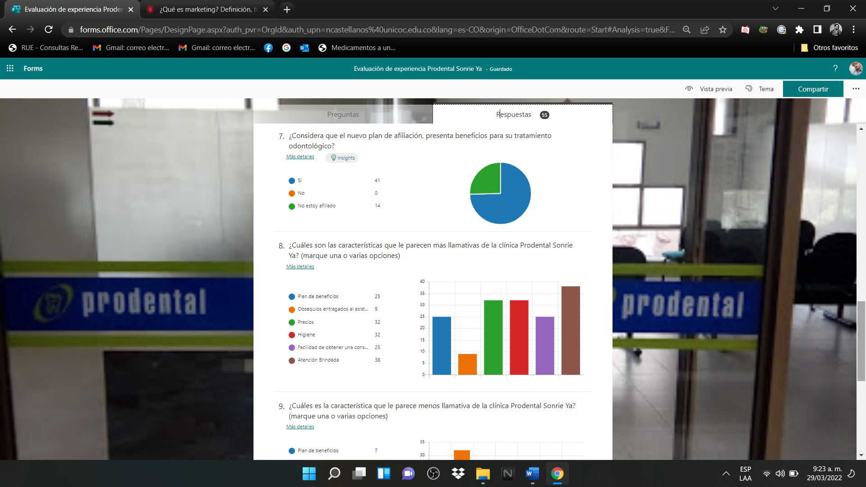
Resultados
Grafico 10
Pregunta 8 encuesta de satisfacción. Microsoft forms
Nota. Octava pregunta de la encuesta donde se evalúan las diferentes estrategias de mercadeo, podemos observar que la mayoría de los pacientes escogieron como mejor característica de prodental sonríe ya su atención brindada.
Los pacientes consideran que la característica más llamativa actualmente de la clínica es: la atención brindada, seguida por higiene, precios, facilidad para obtener una cita y el plan de beneficios, por lo que se determina que la estrategia de marketing interno fue exitosa y garantizo una alta satisfacción al cliente.

Slide 27
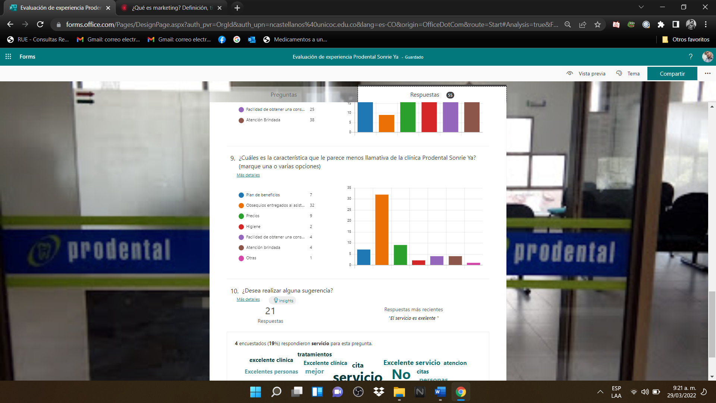
Resultados
Grafico 12
Pregunta 9 encuesta de satisfacción. Microsoft forms
Nota. Novena pregunta de la encuesta donde se evalúan las diferentes estrategias de mercadeo, podemos observar que en su mayoría los pacientes no les llama la atención los obsequios que Prodental sonríe ya ha brindado.
La entrega de obsequios en cada consulta a pesar de ser una estrategia ambiciosa refleja que es la característica menos llamativa de la clínica, seguida por los precios de los tratamientos.
Notes:
La entrega de obsequios en cada consulta a pesar de ser una estrategia ambiciosa refleja que es la característica menos llamativa de la clínica, seguida por los precios de los tratamientos.

Slide 28
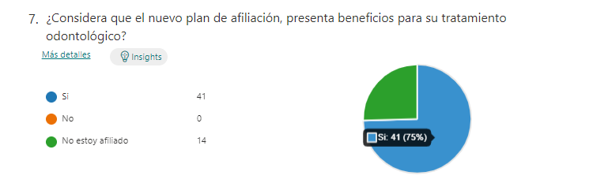
Resultados
Desde la perspectiva de fidelización de paciente se logra evidenciar que el plan de beneficios diseñado tiene un porcentaje de afiliación y satisfacción del 75%, lo cual deja un 15% pendientes por afiliación y un 0% de afiliados insatisfechos.
Grafico 11
Pregunta 7 encuesta de satisfacción. Microsoft forms
Nota. Séptima pregunta de la encuesta donde se evalúan las diferentes estrategias de mercadeo, podemos observar que la mayoría de los pacientes están de acuerdo con el plan de afiliación para su tratamiento de ortodoncia.

Slide 29
Resultados
Desde la perspectiva del plan de afiliación se evidencio que 357 pacientes de 500 se han vinculado al plan, es decir un 71,4% de los pacientes del servicio de ortodoncia, un porcentaje cercano al porcentaje que permite la auto sustentabilidad del plan de marketing el cual es del 80%.

Slide 30
Conclusión
De acuerdo a los resultados obtenidos tanto de las estadísticas de redes sociales como de las encuestas realizadas, se puede concluir que el grupo de estrategias de marketing aplicadas por parte de la clínica Prodental Sonríe Ya, han resultado exitosas en su gran mayoría, de la misma manera que al conseguir una afiliación casi completa de sus pacientes al plan de beneficios creado. Estas estrategias serán autosustentables a largo plazo y generaran ganancias más allá de los tratamientos realizados a los nuevos pacientes que acuden a consulta en la clínica odontológica.

Slide 31
Discusión
Se implementó un plan de beneficios, 25% de los pacientes considera el plan como un factor favorable.
31 pacientes nuevos en 3 meses por la apertura de redes sociales y la presencia en los motores de búsqueda en google.
Se logró una identidad de marca en redes sociales (Instagram y Facebook) y logrando una interacción significativa con los usuarios.
López, Cerezo, Paz (2010)
DeBord, Patel, Braun &Dao (2019)
Poca fidelización, baja satisfacción y adherencia a los tratamientos es resultado a altos costos de ttos
Caiza (2013)
Debilidad para la clínica estudiada: falta de incentivos para los clientes fidelizados.
Recomienda un plan de beneficios.
Radu (2016)
78% de encuestados estuvieron influenciados por las redes sociales del centro de salud.
Conclusión: RS tienen un impacto positivo en la promoción de los centros de salud.
Benetoli, Chen, Aslani (2018)
Las redes sociales mejoran la relación medico-paciente, ya que permite conocer previamente a los profesionales.
RS tuvieron más influencia que la publicidad en televisión o revistas para la captación de ptes nuevos en clínicas dermatológicas.
Captación significativa mientras las marcas se mantengan autenticas.
Dschoutezo (2021)*
92% de los profesionales de la salud encuestados no tienen una estrategia de marketing estructurada.
Popuche (2021)
El 81% de los pacientes encuestados no recomendarían el centro de salud ya que refieren que la atención es inapropiada.
58% pctes consideran los precios de los tto un factor positivo de la clínica
Necesidad de implementar estrategias de marketing digital y realizar encuestas de satisfacción y como estas estrategias llevaron a resultados favorables.
38 de los 55 pacientes entrevistados consideran la tención brindada como la principal característica favorable y llamativa de a clínica.

Slide 32
Referencias
Aguilera Alarcon, J., Ortiz Campos, A., & Palma Sepulveda, A. (2006). Fidelización de Clientes: Análisis Empírico en la Industria de los Prestadores de Salud Privada en Chile. Obtenido de Repositorio Universidad de Chile: https://repositorio.uchile.cl/bitstream/handle/2250/111223/Aguilera%20A.%2c%20Joaqu%c3%adn.pdf?sequence=1&isAllowed=y
A, L. O. (2007). Calidad del servicio de salud: Una revision a la literartura desde la perspectiva del marketing. Cuad.Adm Bogota (Colombia), 237-257.
ATHENEA INSTITUTE, S.L. (2021). Athenea Dental Institute. Obtenido de https://atheneainstitute.com/introduccion-odontologia-interdisciplinar/
Barney, J., & Arikan, A. (2001). Resource-based view: origins and implications. . The Blackwell Handbook of Strategic Management, Hitt M, Freeman R, Harrison J (eds). Blackwell: Malden, MA, 124–188.
Benetoli, A., Chen, T., & Aslani, P. (2018). How patients' use of social media impacts their interactions with healthcare professionals. Elsevier, págs. 439-444.
Benhumeaa, A. S. (2015). Estructura, sistemas y análisis de costos de la atención. Medicina e Investigación, 135. Obtenido de JL Temes, V Pastor, JL Díaz - Inter americana. Mc. Graw-Hill, 1992
Benhumeaa, A. S. (2015). TABLA 1. Medicina e Investigacion, 135.
Bolaños, D. O. (2015). Analisis de campaña de mercadeo social antitabaquismo entre los años 2000 a 2015. 2017: Universidad Autonoma de Occidente.
Bricio Samaniego, K. C. (2018). El marketing digital como herramienta en el desempeño laboral en el entorno ecuatoriano: estudio de caso egresados de la Universidad de Guayaquil. Universidad y Sociedad, 103-109.
Caiza Renella, F. O. (2013). El marketing odontológico y su influencia en el posicionamiento en el mercado de la Clínica Odontoclinic. Obtenido de Repositorio Universidad Tecnica de Ambato: https://repositorio.uta.edu.ec/bitstream/123456789/6149/1/69MBA.pdf

Slide 33
Referencias
Capdevielle, M. (2013). Economía de mercado y solidaridad. . Red de Revistas Científicas de América Latina, el Caribe, España y Portugal., 23-41.
Carasila, M. C. (2007). Importancia y concepto del posicionamiento una breve revisión teórica. Red de Revistas Científicas de América Latina, el Caribe, España y Portugal, 105-114.
Cardona, M. M. (2016). Purchasing behavior and consumption of diet products. . Pensamiento & gestión Universidad del Norte, 174-193.
Carrillo, H. M. (2019). La evolución del marketing: una aproximación integral. . Revista Chilena de Economía y Sociedad, 58 - 70.
Chirinos, C. (2016). Estrategia de diferenciación: el caso de las empresas industriales. Ingeniería industrial, 165 - 174.
Cobo, L. A. (2014). Estrategia de Fidelizacion de Clientes. Madrid: Universidad de Cantabria.
Coca Carasila, A. M. (2008). El concepto de Marketing: pasado y presente. . Revista de Ciencias Sociales, 391- 414.
Cristian Yair Montes Gallón, M. D. (2021). Importancia del Marketing en las Organizaciones y el Papel. 3.
DeBord, L. C., Patel, V., Braun, T. L., & Dao, H. (2019). Social media in dermatology: clinical relevance, academic value, and trens across platforms. Journal of Dermatological Treatment, págs. 511-518.
De Chernatory, L. &. (1992). Creating powerful brands: The strategic route to success in consumer, industrial and service markets. Butterworth-Heinemann.
Dschoutezo Gordo, S. (2021). Maketing digital y el profesional sanitario del siglo XX1. Obtenido de Repositorio Institucional Universidad Oberta de Catalunya: http://openaccess.uoc.edu/webapps/o2/bitstream/10609/128567/6/sdschoutezoTFM0121memoria.pdf

Slide 34
Referencias
Elrod, J. K. (2020). Foundational elements of communication in health and medicine: avenues for strengthening the marketing communications mix. . BMC Health Services Research, 1-6., 1 - 6.
Etecé, E. (5 de Agosto de 2021). Concepto. Obtenido de https://concepto.de/mercadeo/
Fang, S. R. (2014). Internal market orientation, market capabilities and learning.
Fortenberry Jr, J. L. (2016). Internal marketing: A pathway for healthcare facilities to improve the patient experience. International Journal of Healthcare Management, 28-33.
FRUTOS SASTRE, M. J. (2012). Disposición y venta de productos. Madrid, España: Editorial Paraninfo.
Gónzález, A. M. (2003). Economía de la salud en el contexto de la salud pública. . Revista Cubana de Salud Pública.
Herrera, H. H. (2012). SOCIAL NETWORKS: A NEW DIFFUSION TOOL. Revista Refelxiones ., 121-128.
Hill, C. W. (2009). Administración estratégica. Mexico: México: McGraw-Hill.
Jaimes Castillo, M. Y. (2019). Impacto del alto costo relacionado con la diabetes Mellitus en el sistema de salud en Colombia. Bogota, Colombia: Revista De Investigación E Innovación En Salud, 2, 82–91.
Jimenez, F. B. (2005). Bloggers invitados Marketing Digital Bloggers invitadosMarketing Digital. Telefonica informe de sobre el proceso de la informacion.
Juan Manuel Vega Arellano, S. A. (2018). DIGITAL MARKETING AND THE FINANCES OF SMES. Revista de Investigación en Tecnologías de la Información, 2.
Levitt, T. (1960). Miopia em marketing. Harvard Business Review, 88-99.
LIZANA, A. G. (2010). Oferta y demanda y el ciclo económico: una interpretación de la situación económica actual. . Red de Revistas Científicas de América Latina, el Caribe, España y Portugal, 671-686.
Llano, J. C. (2019). QUÉ ES GOOGLE MY BUSINESS: GUÍA CON TODAS SU FUNCIONALIDADES. Bloggers invitados Marketing Digital. Obtenido de https://www.juancmejia.com/marketing-digital/que-es-google-my-business-guia-con-todas-su-funcionalidades-infografia/

Slide 35
Referencias
María, Z. A. (2005). Marketing para odontólogos.¿Cómo atraer más pacientes al consultorio? Revista Mexicana de Odontología Clínica, 18-20.
Mcgraw-hill. (2014). https://www.mheducation.es. Obtenido de https://www.mheducation.es/bcv/guide/capitulo/844819358X.pdf
Mohamed, R. &. (2000). Advances in the internal marketing concept: definition, synthesis and extension. Journal of services marketing.
OLIVER, R. (. (1999). Whence consumer loyalty? (I. Sague Publications, Ed.) Journal of Marketing, 33-44. doi:https://doi.org/10.2307/1252099
Papasolomou, I. &. (2006). Building corporate branding through internal marketing: the case of the UK retail bank industry. Journal of product &amp; brand management.
Parodi-Lema D, M.-G. (diciembre de 2018). Scielo. Medical de Risaralda, 115-118.
Popuche Piscoya, D. (2021) Fidelización de los pacientes con la Institución Prestadora de Servicios de Salud Privado (Clínica Metropolitana) en Chiclayo, Noviembre - Diciembre 2019, Enero 2020. [Tesis Maestria en Ciencias Universidad Nacional "Pedro Ruiz Gallo"]
Porter, M. E. (1998). Competitive advantage: Creating and sustaining superior performance. N. E10 1318.
PuroMarketing. (27 de Septiembre de 2021). Obtenido de https://www.puromarketing.com/pagina/marketing
Radu, G., Solomon, M., Gheorghe, C., Hostiuc, M., Bulescu, I., & Purcarea, V. (20 de 12 de 2016). The adaptation of health care marketing to the digital era. Journal of Medicine and Life, págs. 44-46.
Schiffman, L. G., & Wisenblit, J. L. (2018). Consumer Behavior, Global Edition. Canadá: Harlow, United Kingdom : Pearson Education.
Torrijos, J. L. (2017). The use of Instagram in sports media. . Comparative analysis of Bleacher Report, L’Equipe and. Red de Revistas Científicas de América Latina, el Caribe, España y Portugal, 1-20.
Uribe, C. V. (2008). Health marketing. Revista Salud Uninorte, 24-26.
VILLEGAS, C. F. (2001). Medición del desempeño: retorno sobre inversión, roi; ingreso residual, ir; valor económico agregado,eva; análisis comparado. Red de Revistas Científicas de América Latina, el Caribe, España y Portugal, 13-22.
Zamudio, L. E. (2021). Efectos de la reactivación económica en Colombia. Revista Apuntes del Cenes, 13.
Cázares-de LF, Peraldi-Sada MG, Aneyba-López LD, et al. Impacto económico en el medio odontológico durante la pandemia del COVID-19: revisión integradora.. Rev ADM. 2021;78(1):42-47. doi:10.35366/98386

